Slide 1
ソフトウェアコミュニティ
デザインパターンチーム活動報告
2013.6.21 技術開発センター上島

Slide 2

７５期の活動目的と内容
＜目的＞
ソフトウェア技術者の交流と
技術力UP。
＜内容＞
コミュニティで集まったメンバーで
元祖GoF本を読む。
活動周期は2週間に一度。
17時から２時間程度。

Slide 3
主なイベント
2012/6/12 コミュニティを通じて集まる
中谷L、小川さん、今村さん、上島
2012/10/1６ 中谷L脱退。上島に引き継ぎ。
2012/12/18 忘年会実施。
2013/1/15 勧誘目的で新年会実施。
飯田さん勧誘に成功。
2013/3/4 一冊終了。

Slide 4
メンバ仲良さレベル
平均値
気のしれた仲間レベル
顔見知りレベル
6.12
12.18
時間
1.15

Slide 5
メンバ仲良さレベル
平均値
仕事をなぁなぁで頼めるレベル
気のしれた仲間レベル
顔見知りレベル
6.12
12.18
時間
1.15

Slide 6


７６期の活動
＜内容＞
GoF簡単版の章末問題で
復習を実施しながら、次のテーマを考える。
最近、４名が次やりたい事について、
各自プレゼンテーションを実施。
GoF簡易版が終わり次第実施予定。

Slide 7
プレゼン内容の要約
小川さん：デザインパターンでリファクタリング
（対象は開発者用ツールから）
飯田さん：ホストがお題を提供してデザインパターンの実践（サンプルコードレベルから)
今村さん：デザインパターンを用いてプログラムを書き皆の前で発表
上島：オンライン学習(MOOC)でデザインパターンを学ぶ。

Slide 8
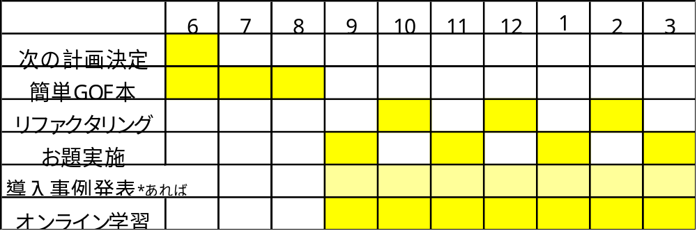
76期計画
要は提案のあったもの皆やります。

